Slide 1


MediListen
MediListen
AI生成式电子病历辅助系统
从POC验证走向真实应用
POC复盘与EVT工程验证准备
01 核心技术瓶颈 02 最棘手Bug 03 重构与遗憾
生成能力
风险控制
可信交付
Notes:
POC已经让我们看到病历草稿、风险控制与医生确认如何组成一条工程链路，下一步要判断的是这条链路在更接近使用现场时是否仍然可靠。这次沿着核心技术瓶颈、产品可信度待验证问题、重构与遗憾展开，把已有基础和进入EVT工程验证前仍需回答的问题分开。这里的工程验证不等于临床准入，也不意味着医生收益已经得到证明。
来源：https://github.com/awa606/medical_record_agent/tree/690b72cef39a038bbd9edd561dbe72dc4c92a24d ，https://github.com/awa606/medical_record_agent/blob/690b72cef39a038bbd9edd561dbe72dc4c92a24d/docs/doctor_workbench_acceptance_v1_0.md#L7

Slide 2
01 核心技术瓶颈①
ASR正确，为什么病历仍可能错误？
准确转写
语义理解
病历字段
否定词
时间关系
医学实体
上下文
未知病例的语义可靠性仍待验证
验证：字段级盲测，对照原始证据
高风险错误单独记录
02 /07
Notes:
转写文字正确，只解决了说了什么，还没有保证系统正确理解否定、时间、实体与上下文，例如否认发热和曾经发热但已经缓解，不能被整理为同一种当前状态。冻结版本已经有临床事实提取、字段状态和否定语义的回归用例，不能把这一基础说成完全缺失。尚需验证的是这些处理在不同问诊表达、真实模型和未知样本上能否保持一致，而不是只看句子是否通顺。后续应开展字段级盲测，对照原始表达核查状态、内容与证据关系，并单独记录高风险错误。
来源：https://github.com/awa606/medical_record_agent/blob/690b72cef39a038bbd9edd561dbe72dc4c92a24d/tests/test_clinical_fact_extraction.py#L46 ，https://github.com/awa606/medical_record_agent/blob/690b72cef39a038bbd9edd561dbe72dc4c92a24d/data/clinical_e2e/field_disease_pack_v1/README.md#L3

Slide 3
01 核心技术瓶颈②
样本通过，为什么真实问诊仍不确定？
噪声
方言
受控样本
真实问诊？
多人讲话
异常问诊
样本代表性与端到端覆盖不足
验证：分场景回放、长录音与异常注入
分别报告结果，不用总体通过率掩盖差异
03 / 07
Notes:
已有合成样本和说话人评测基线覆盖双人、家属参与、单人朗读以及部分噪声和重叠场景，这为复现问题提供了基础。但当前基线依赖合成转写和预测产物，不能代替真实问诊音频全链路验证，更不能据此宣称方言、多人插话和长录音都已可靠。进入工程验证后，需要按场景回放真实环境特征，在长录音中注入断连等异常，分别检查角色、内容与恢复结果。验收结论只能覆盖实际执行的场景，不把一次样本通过扩展成所有环境可用。
来源：https://github.com/awa606/medical_record_agent/blob/690b72cef39a038bbd9edd561dbe72dc4c92a24d/data/asr_eval/executable_clinical_v1/README.md#L7 ，https://github.com/awa606/medical_record_agent/blob/690b72cef39a038bbd9edd561dbe72dc4c92a24d/data/asr_eval/executable_clinical_v1/README.md#L77

Slide 4
02 最棘手Bug
有证据链接，医生就能确认结果吗？
产品可信度待验证问题
证据不足 或不匹配
生成字段
无法快速确认
字段
原文片段
时间定位
已有证据层，支撑是否充分仍待验证
验证：核对证据支持程度与定位耗时
证据“存在”，不等于证据“充分”
04 / 07
Notes:
这一项是产品可信度待验证问题，不是对已经发生临床事故的复述。系统已有字段来源、片段定位、事实关联和缺证据检查，但存在证据链接，不等于链接中的内容充分支持病历字段。现有证据覆盖指标主要统计引用是否存在，真实模型路径也没有启用严格原文匹配，因此不能把有引用当作语义正确性的证明。后续需要逐字段检查证据支持关系，并测量医生定位原文、核对依据所需的时间，验证证据层是否真正帮助判断。
来源：https://github.com/awa606/medical_record_agent/blob/690b72cef39a038bbd9edd561dbe72dc4c92a24d/app/schemas/medical_record.py#L8 ，https://github.com/awa606/medical_record_agent/blob/690b72cef39a038bbd9edd561dbe72dc4c92a24d/app/services/clinical_facts.py#L180 ，https://github.com/awa606/medical_record_agent/blob/690b72cef39a038bbd9edd561dbe72dc4c92a24d/app/services/llm/llm_record_generator.py#L101 ，https://github.com/awa606/medical_record_agent/blob/690b72cef39a038bbd9edd561dbe72dc4c92a24d/scripts/evaluate_clinical_e2e_dataset.py#L277

Slide 5
03 重构与遗憾①
技术选型应提前考虑模型替换
如果重来
本地模型
统一模型接口
云端模型
同一评测集
演示模型
接口契约与替换验收同时前置
验证：比较输出质量、延迟与失败行为
已有适配层，真实模型质量仍需分别验收
06 / 07
Notes:
技术选型上的反思，是在接入一个模型时就考虑它可能被替换，而不是等质量、成本或部署条件改变后再临时适配。冻结版本已经有统一模型接口、多个适配实现和实际调用来源记录，严格模式也限制了字段提取失败后的演示降级，所以这里不是承诺从零补建接口。真正需要补强的是替换模型之后的独立质量验收，因为接口兼容只说明能够调用，不说明病历内容质量相同。我们应把稳定演示、真实模型评测和部署约束分别看待，再用同一套冻结任务比较候选模型的输出质量、延迟和失败行为。
来源：https://github.com/awa606/medical_record_agent/blob/690b72cef39a038bbd9edd561dbe72dc4c92a24d/app/services/llm/base.py#L15 ，https://github.com/awa606/medical_record_agent/blob/690b72cef39a038bbd9edd561dbe72dc4c92a24d/app/services/llm/factory.py#L14 ，https://github.com/awa606/medical_record_agent/blob/690b72cef39a038bbd9edd561dbe72dc4c92a24d/app/services/llm/llm_record_generator.py#L125

Slide 6
03 重构与遗憾②
领域模型应该早于功能开发
如果重来
关联
形成
绑定
患者
问诊
病历修订
审批
先确定关系与状态，再开发页面和接口
修改、重审、恢复、导出
验证：场景走查与状态约束测试
已有领域模型，复杂状态组合仍需检验
07 / 07
Notes:
架构上的教训，是应该在扩展页面和功能前先明确患者、问诊、病历修订与审批的关系，否则容易把内容变化误当成一次普通保存。冻结版本已经建立这些领域对象，并把审批关联到具体修订，修改后旧审批失效，导出要求当前版本有效审批。反思不是系统现在没有领域模型，而是如果更早围绕责任边界设计对象关系，就能更早发现状态和内容不一致的问题。后续用修改、重新审核、异常恢复和导出场景开展走查与状态约束测试，检验复杂状态组合是否仍遵守这些关系，避免在新增页面中再建立一套独立状态。
来源：https://github.com/awa606/medical_record_agent/blob/690b72cef39a038bbd9edd561dbe72dc4c92a24d/app/db/sqlite.py#L100 ，https://github.com/awa606/medical_record_agent/blob/690b72cef39a038bbd9edd561dbe72dc4c92a24d/app/db/sqlite.py#L622 ，https://github.com/awa606/medical_record_agent/blob/690b72cef39a038bbd9edd561dbe72dc4c92a24d/tests/test_encounter_workflow.py#L77

Slide 7
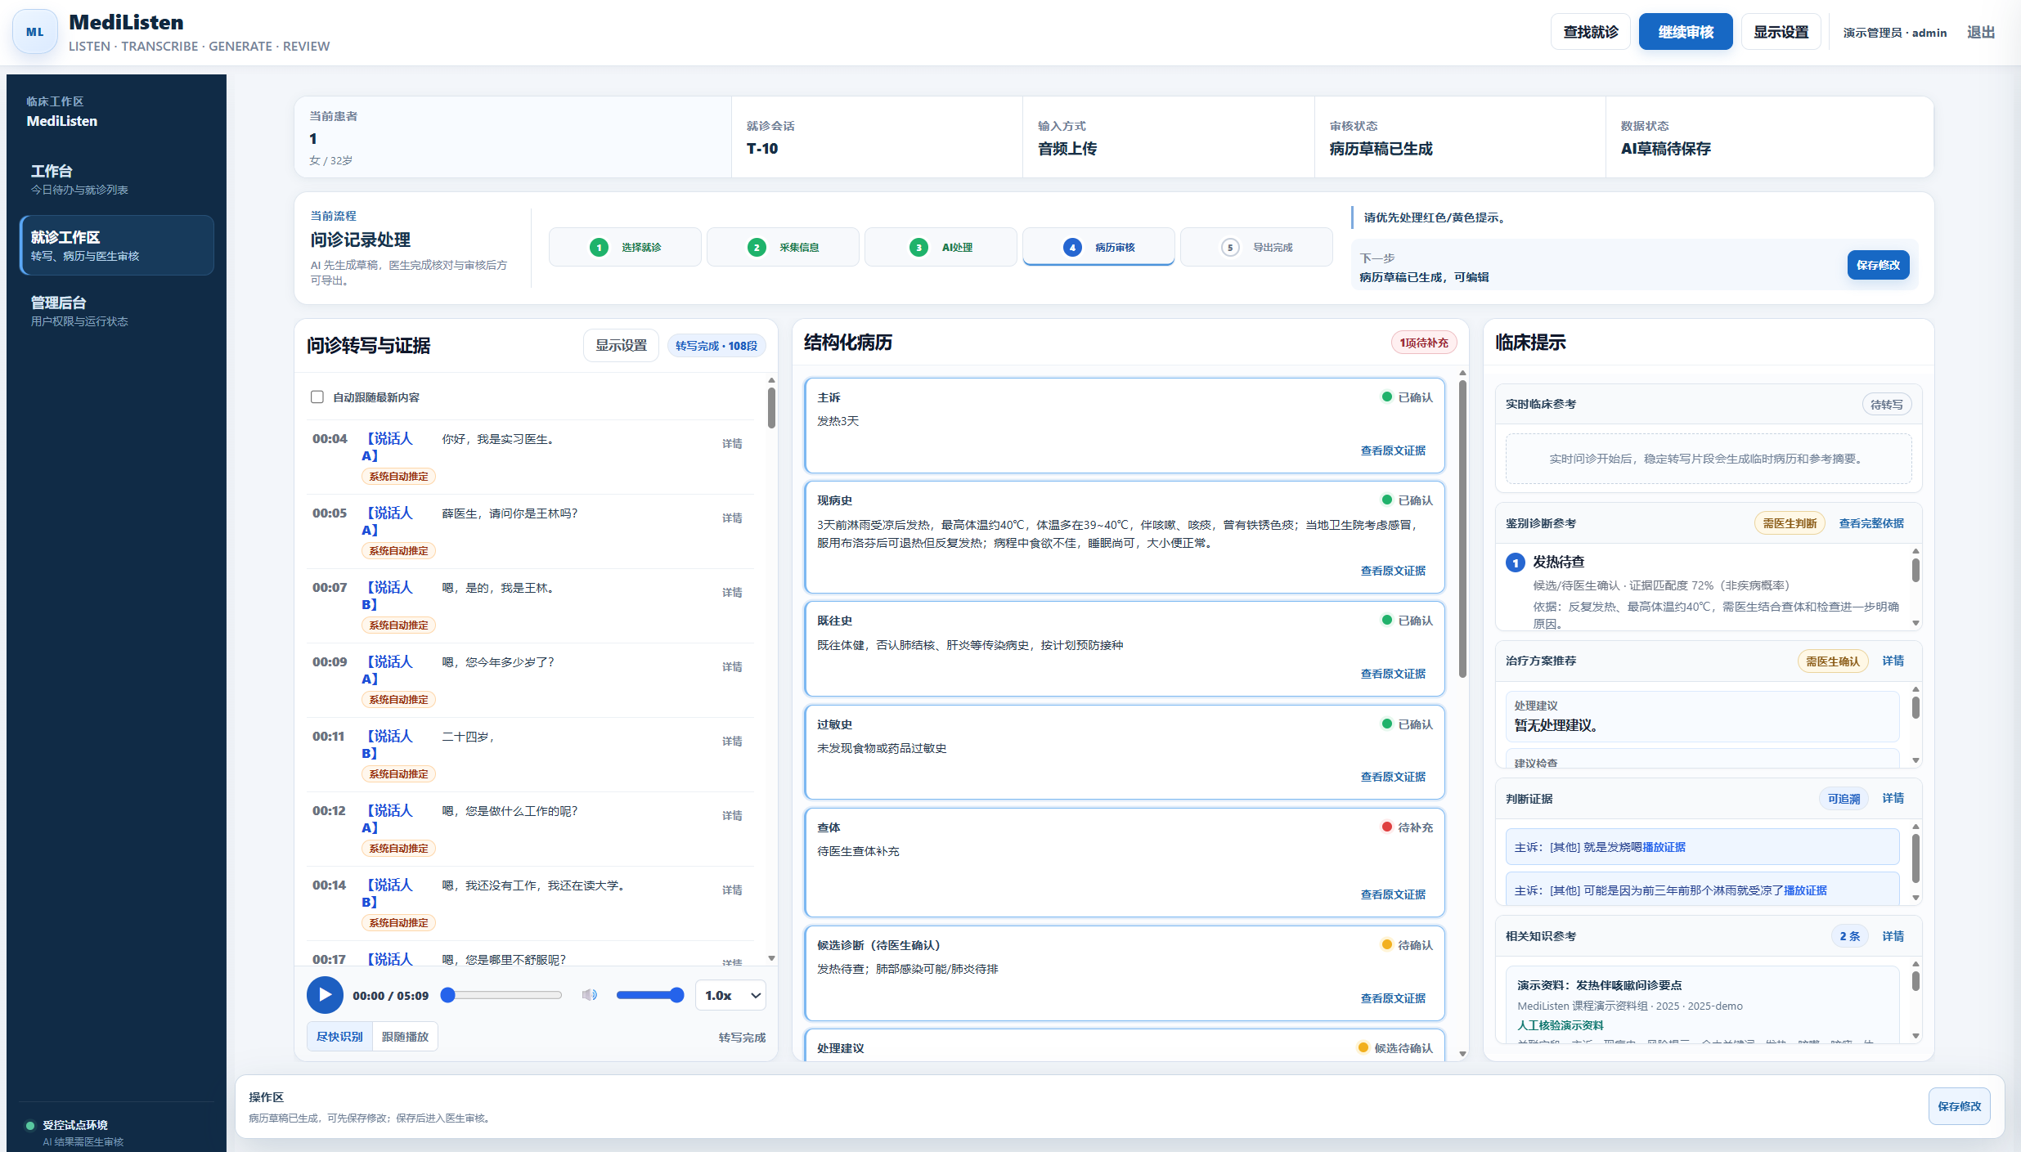
MediListen
AI负责整理信息，
医生负责判断责任。
Notes:
AI负责整理信息，医生保留医疗内容的判断与确认，是我们持续验证的产品分工。团队仍然承担系统可靠性、证据可追溯和风险阻断的工程责任，医生审核并不替代这些责任。

